Slide 1


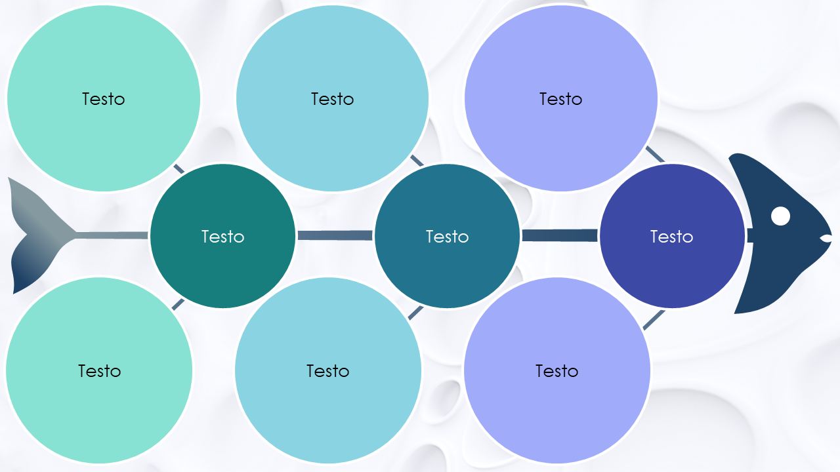
Modello di diagramma a spina di pesce a cerchi
Quando utilizzare questo modello: questo modello a spina di pesce è perfetto per presentazioni e sessioni interattive volte a individuare e discutere le cause principali delle sfide aziendali. Utilizzalo in workshop volti a migliorare le operazioni aziendali o per aiutare i team a mappare in modo collaborativo i vari fattori che contribuiscono a un particolare problema durante la pianificazione o la revisione del progetto.
Caratteristiche importanti del modello: questo modello sostituisce le tradizionali lische lineari di un diagramma a spina di pesce con cerchi interconnessi, semplificando i dati complessi in un formato visivo accessibile. I cerchi fungono da punti focali che attirano l’attenzione su informazioni chiave. Ogni cerchio consente di riassumere brevemente un’idea, creando una rappresentazione visiva chiara e organizzata delle potenziali cause

Slide 2
Testo
Testo
Testo
Testo
Testo
Testo
Testo
Testo
Testo

Slide 3
DICHIARAZIONE DI NON RESPONSABILITÀ Qualsiasi articolo, modello o informazione è fornito da Smartsheet sul sito web solo come riferimento. Pur adoperandoci per mantenere le informazioni aggiornate e corrette, non offriamo alcuna garanzia o dichiarazione di alcun tipo, esplicita o implicita, relativamente alla completezza, l’accuratezza, l’affidabilità, l’idoneità o la disponibilità rispetto al sito web o le informazioni, gli articoli, i modelli o della relativa grafica contenuti nel sito. Qualsiasi affidamento si faccia su tali informazioni è pertanto strettamente a proprio rischio.

